Slide 1
이변량 데이터의 기술 연구

Slide 2
서론
이변량(bivariate) 혹은 다변량(multivariate) 데이터
  개인의 키와 몸무게, 또는 한 팀의 득점 수와 실점 수처럼 개별 표집단위에 대해 두 개 이상의 변수에 대한 관측값
  변수들 사이에 어떤 관계가 존재하는지
  관계가 존재한다면 어느 정도 강한지
  주된 관심의 대상이 되는 변수가 다른 변수의 값으로부터 어떻게 예측될 수 있는지
예
  대학교 졸업생의 성별과 직업의 유형
  성인 남성의 흡연 습관과 폐활량
  10세 된 아이들의 하루 평균 탄수화물과 단백질 섭취량
  항공기의 연식과 수리에 걸리는 시간

Slide 3
이변량 범주형 데이터의 요약
분할표(contingency table)
  각 특성이 질적 범주로 표시될 때, 교차 분류된(cross-classified) 데이터의 형태로 표현 가능
    한 특성의 범주는 왼쪽에, 다른 특성의 범주는 위 쪽에
    각 칸에 해당 빈도를 기입
    주변합(marginal total) : 모든 행에 대한 총 빈도는 오른쪽에, 모든 열에 대한 총 빈도는 아랫쪽에

Slide 4
작업 시간의 교차 분류된 데이터
 | 일을 하지 않음 | 10시간 이하 | 10시간 초과 | 합계
하급생 | 132 | 28 | 20 | 180
상급생 | 124 | 44 | 52 | 220
합계 | 256 | 72 | 72 | 400
빈도
상대도수
학년에 의한 상대도수
상급생은 하급생보다 10시간 초과 일을 한 사람이 많다.
이 차이는 우연인가, 실제 차이가 있다고 할 수 있는가?
 | 일을 하지 않음 | 10시간 이하 | 10시간 초과 | 합계
하급생 | 0.33 | 0.07 | 0.05 | 0.45
상급생 | 0.31 | 0.11 | 0.13 | 0.55
합계 | 0.64 | 0.18 | 0.18 | 1.00
 | 일을 하지 않음 | 10시간 이하 | 10시간 초과 | 합계
하급생 | 0.733 | 0.156 | 0.111 | 1.000
상급생 | 0.564 | 0.200 | 0.236 | 1.000

Slide 5
심슨의 역설(Simpson's paradox)
학교 입학 허가율
허가 남성 비율 233/577=0.418은 허가 여성비율 88/282=0.312보다 커 보임
학과에 따른 입학 허가율 – 기계공학(왼쪽), 역사(오른쪽)
기계과 남성 허가율 151/186=0.812, 여성 허가율 16/18=0.889
역사과 남성 허가율 82/371=0.221, 여성 허가율 72/264=-.273
 | 허가 | 불허 | 총 지원자
남자 | 233 | 324 | 557
여자 | 88 | 194 | 282
합계 | 321 | 518 | 839
 | 허가 | 불허 | 총 지원자
남자 | 151 | 35 | 186
여자 | 16 | 2 | 18
합계 | 167 | 37 | 204
 | 허가 | 불허 | 총 지원자
남자 | 82 | 289 | 371
여자 | 72 | 192 | 264
합계 | 154 | 481 | 635

Slide 6
심슨의 역설(2)
데이터가 몇몇 그룹에서 결합될 때 비교의 반전을 심슨의 역설이라 함
여러 출처의 데이터가 하나의 표에 집계되었을 때, 기록되지 않은 변수가 연구 결과의 반전을 일으킬 위험이 항상 있다.
실제 응용에서 얼마나 많은 잠복성 변수를 고려해야 하는지 특별한 기준은 없음

Slide 7
비교를 위한 실험 설계
패치의 금연 효과
  플라시보 효과를 제거하기 위해 절반의 실험자는 약효 없는 패치 제공
  나머지 절반은 약효가 있다고 생각되는 패치 제공
  무작위 할당(random assignment)를 통해 두 그룹 지정
  이중눈가림실험(double blind trial)
    의료진과 환자 누가 치료용 패치를 받았는지 모르는 상태에서 실험
약용 패치 금연 비율 : 21/57=0.368
비약용 패치 금연 비율 : 11/55 = 0.200
 | 금연 | 흡연 | 합계
약용 패치 | 21 | 36 | 57
비약용 패치 | 11 | 44 | 55
 | 32 | 80 | 112

Slide 8
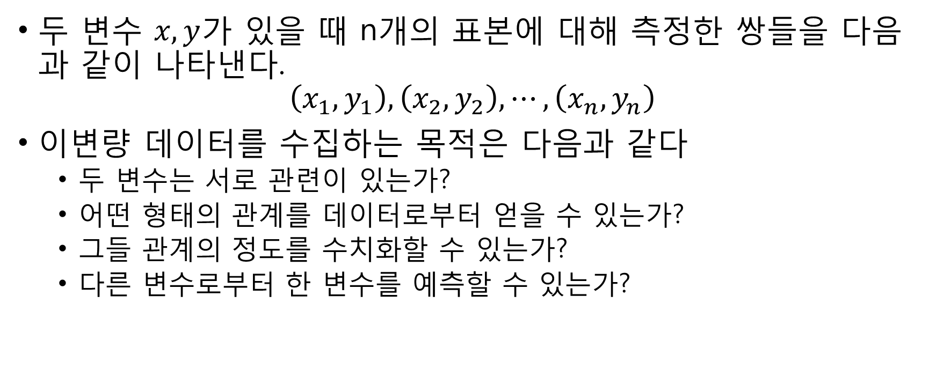
이변량 측정 데이터의 산점도
두 변수 $x, y$가 있을 때 n개의 표본에 대해 측정한 쌍들을 다음과 같이 나타낸다.
$$\left(x_{1},y_{1}\right),\left(x_{2},y_{2}\right),⋯,\left(x_{n},y_{n}\right)$$
이변량 데이터를 수집하는 목적은 다음과 같다
  두 변수는 서로 관련이 있는가?
  어떤 형태의 관계를 데이터로부터 얻을 수 있는가?
  그들 관계의 정도를 수치화할 수 있는가?
  다른 변수로부터 한 변수를 예측할 수 있는가?

Slide 9
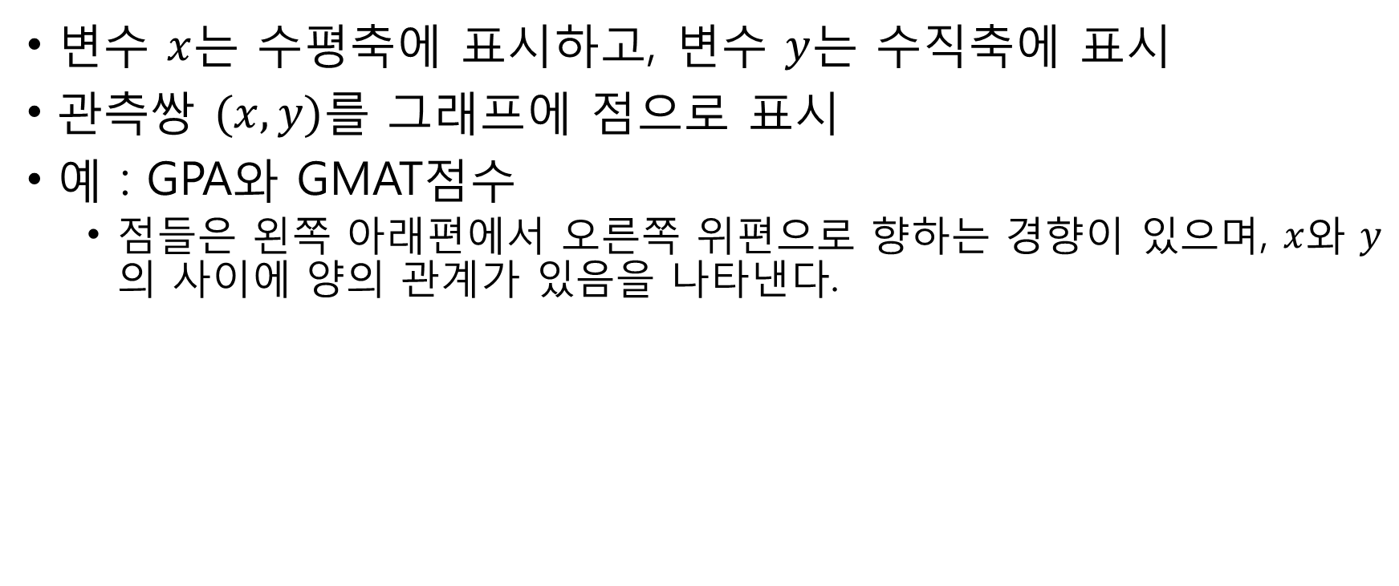
산점도(scatter diagram, scatter plot)
변수 $x$는 수평축에 표시하고, 변수 $y$는 수직축에 표시
관측쌍 $(x,y)를$ 그래프에 점으로 표시
예 : GPA와 GMAT점수
  점들은 왼쪽 아래편에서 오른쪽 위편으로 향하는 경향이 있으며, $x$와 $y$의 사이에 양의 관계가 있음을 나타낸다.

Slide 10
다중 산점도(multiple scatter plot)
오염물질이 성 스테로이드 농도에 미치는 영향
(1) 오염된 호수인 아폽카 호수와 (2) 대조군으로서의 역할을 하는 우드러프 호수에서 어린 수컷 악어의 생식적 발육 조사
아폽카 호수
에스트라디올 | 38 | 23 | 53 | 37 | 30
테스토스테론 | 22 | 24 | 8 | 6 | 7
우드러프 호수
에스트라디올 | 29 | 64 | 19 | 36 | 27 | 16 | 15 | 72 | 85
테스토스테론 | 47 | 23 | 60 | 75 | 12 | 54 | 33 | 53 | 100

Slide 11
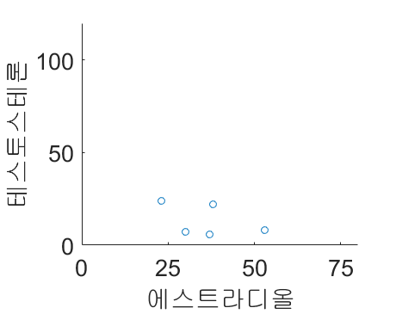
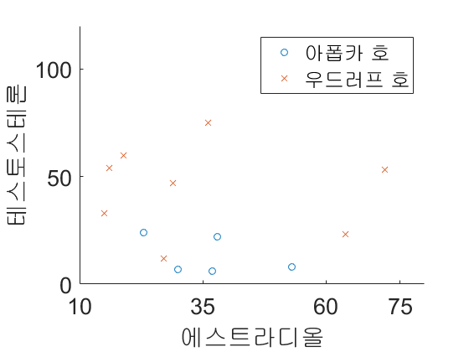
다중 산점도(2)
아폽카 호수의 수컷 악어에 대한 두 농도의 산점도
아폽카와 우드러프 호수의 수컷 악어에 대한 두 농도의 산점도
오염된 호수의 수컷 악어가 대조군의 호수보다 테스토스테론 수치가 낮다.

Slide 12
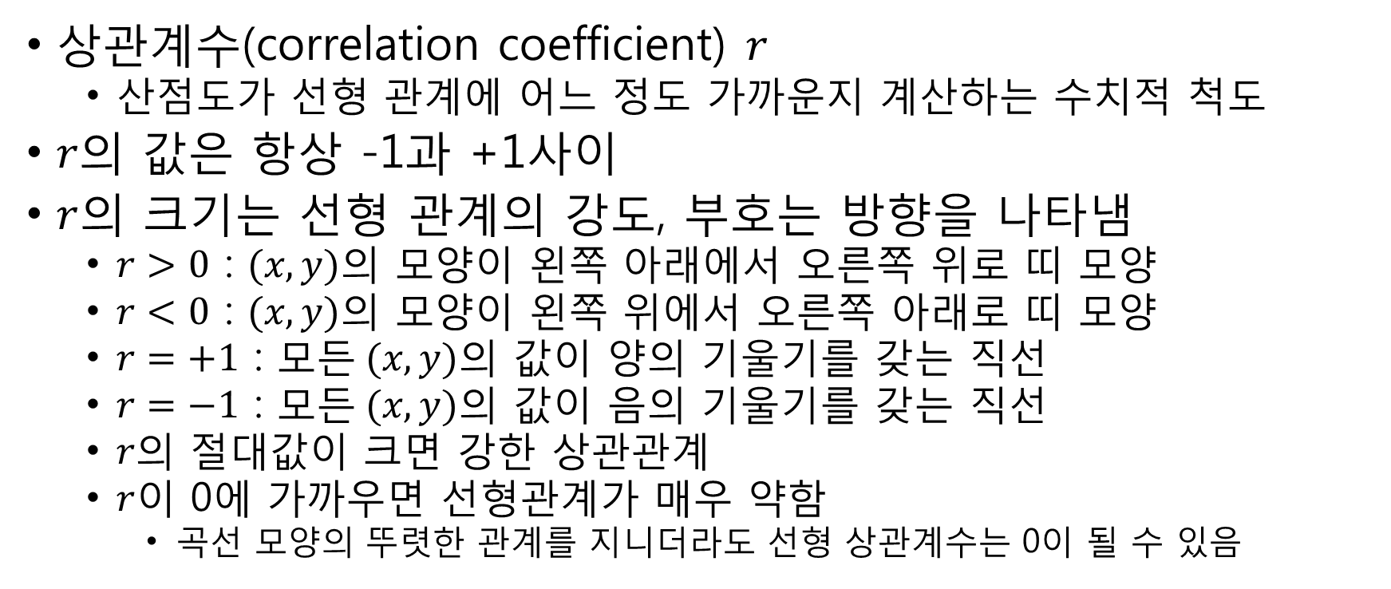
상관계수-선형관계의 측도
상관계수(correlation coefficient) $r$
  산점도가 선형 관계에 어느 정도 가까운지 계산하는 수치적 척도
$r의$ 값은 항상 -1과 +1사이
$r$의 크기는 선형 관계의 강도, 부호는 방향을 나타냄
  $r>0$ : $(x,y)의$ 모양이 왼쪽 아래에서 오른쪽 위로 띠 모양
  $r<0$ : $(x,y)의$ 모양이 왼쪽 위에서 오른쪽 아래로 띠 모양
  $r=+1$ : 모$든 (x,y)의$ 값이 양의 기울기를 갖는 직선
  $r=−1$ : 모$든 (x,y)의$ 값이 음의 기울기를 갖는 직선
  $r의$ 절대값이 크면 강한 상관관계
  $r$이 0에 가까우면 선형관계가 매우 약함
    곡선 모양의 뚜렷한 관계를 지니더라도 선형 상관계수는 0이 될 수 있음

Slide 13
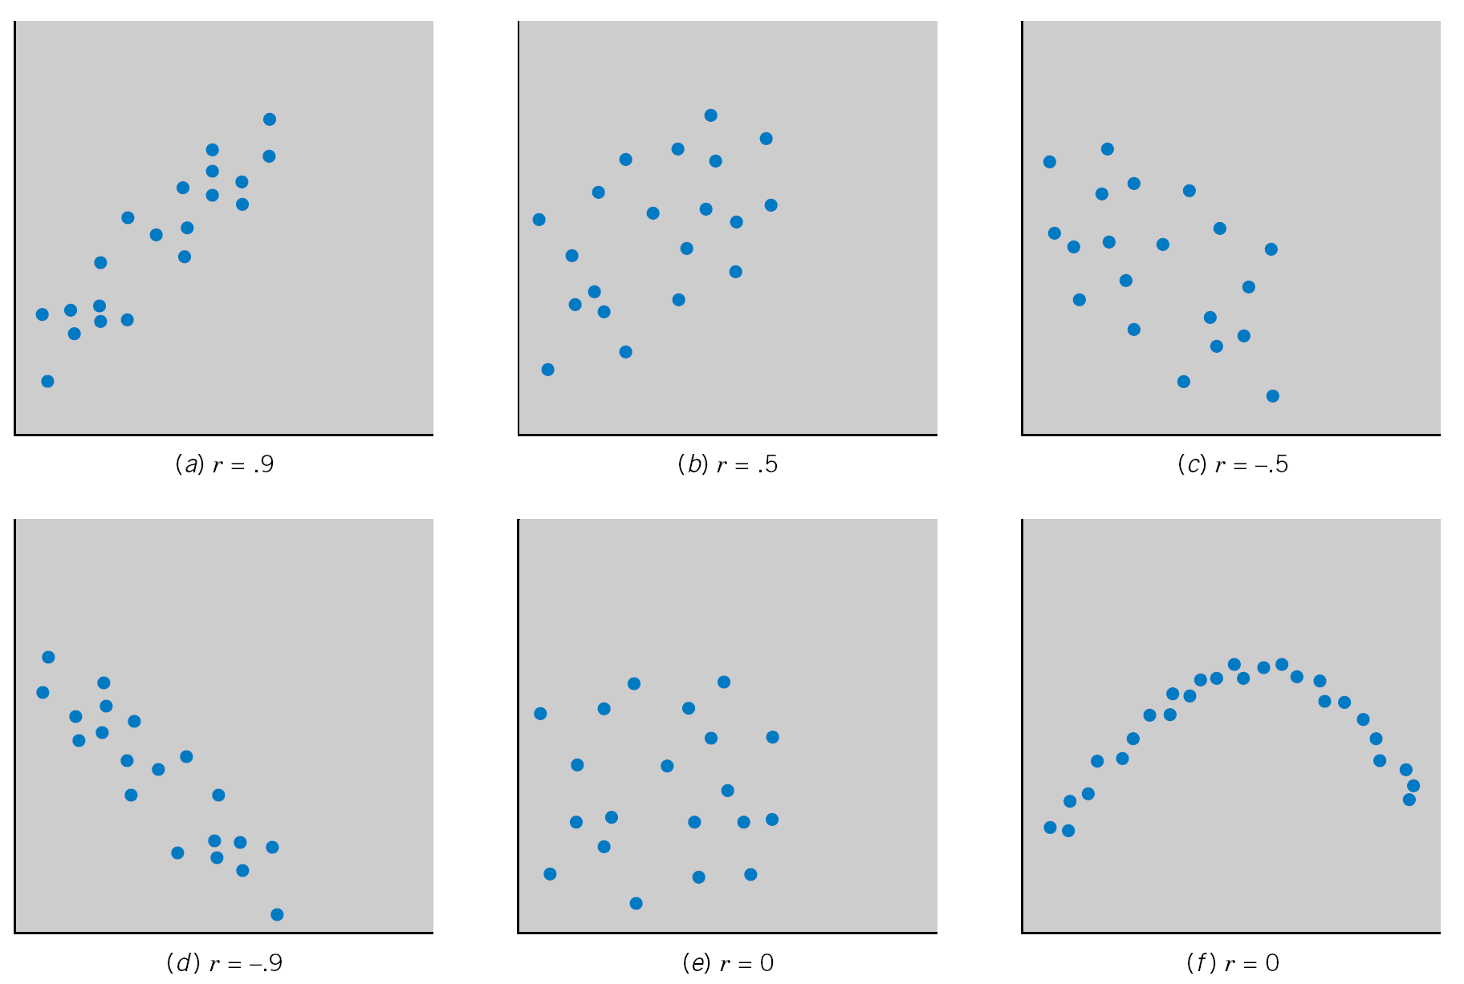
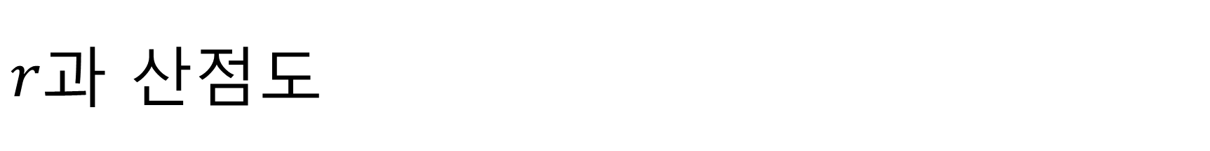
$r$과 산점도

Slide 14
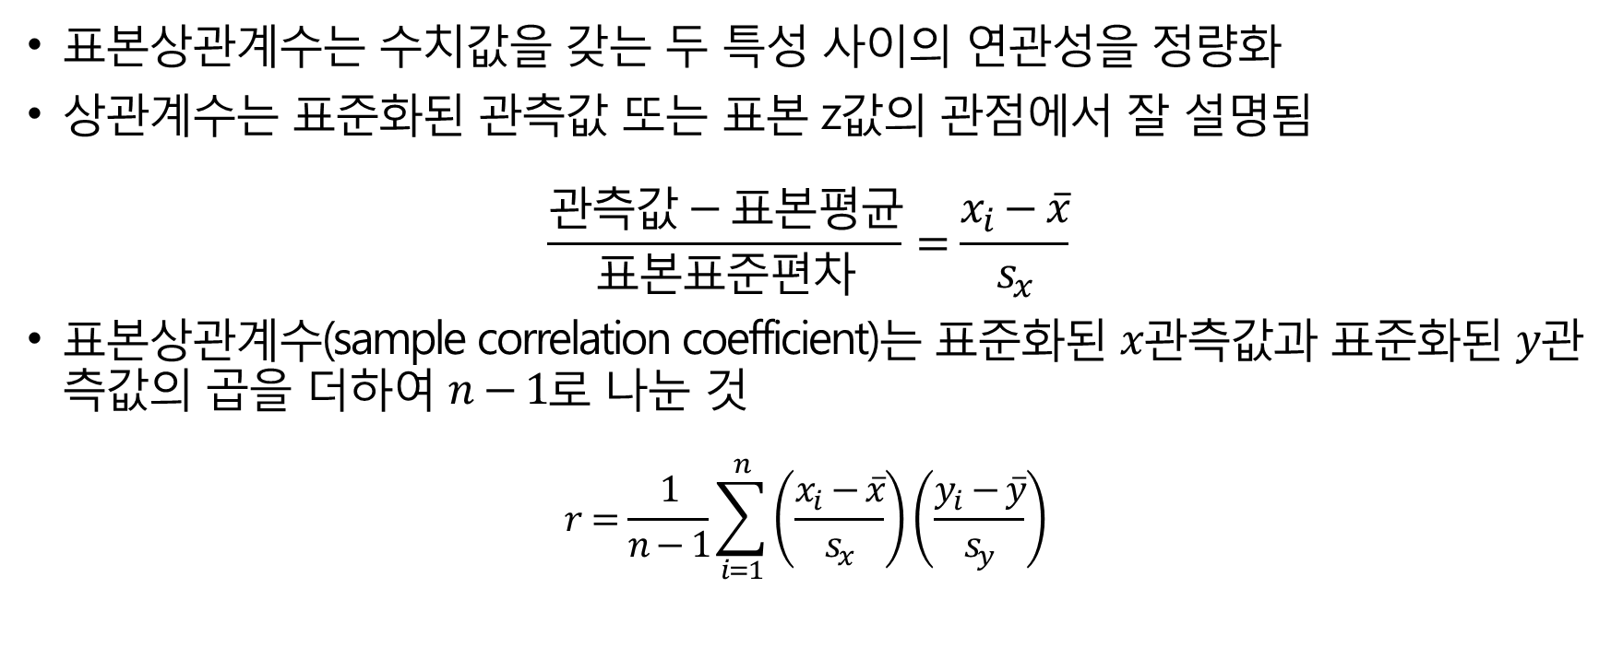
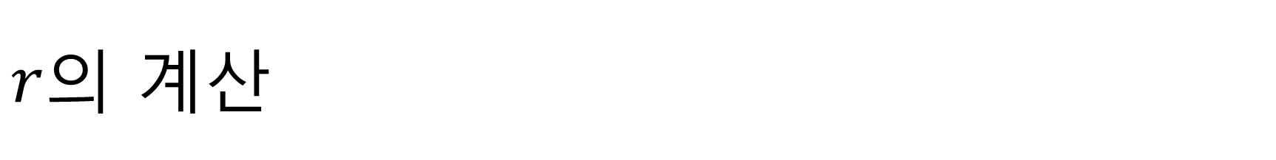
$r$의 계산
표본상관계수는 수치값을 갖는 두 특성 사이의 연관성을 정량화
상관계수는 표준화된 관측값 또는 표본 z값의 관점에서 잘 설명됨
$$\frac{관측값−표본평균}{표본표준편차}=\frac{x_{i}−\overline{x}}{s_{x}}$$
표본상관계수(sample correlation coefficient)는 표준화된 $x$관측값과 표준화된 $y$관측값의 곱을 더하여 $n−1$로 나눈 것
$$r=\frac{1}{n−1}\sum_{i=1}^{n}{\left(\frac{x_{i}−\overline{x}}{s_{x}}\right)\left(\frac{y_{i}−\overline{y}}{s_{y}}\right)}$$

Slide 15
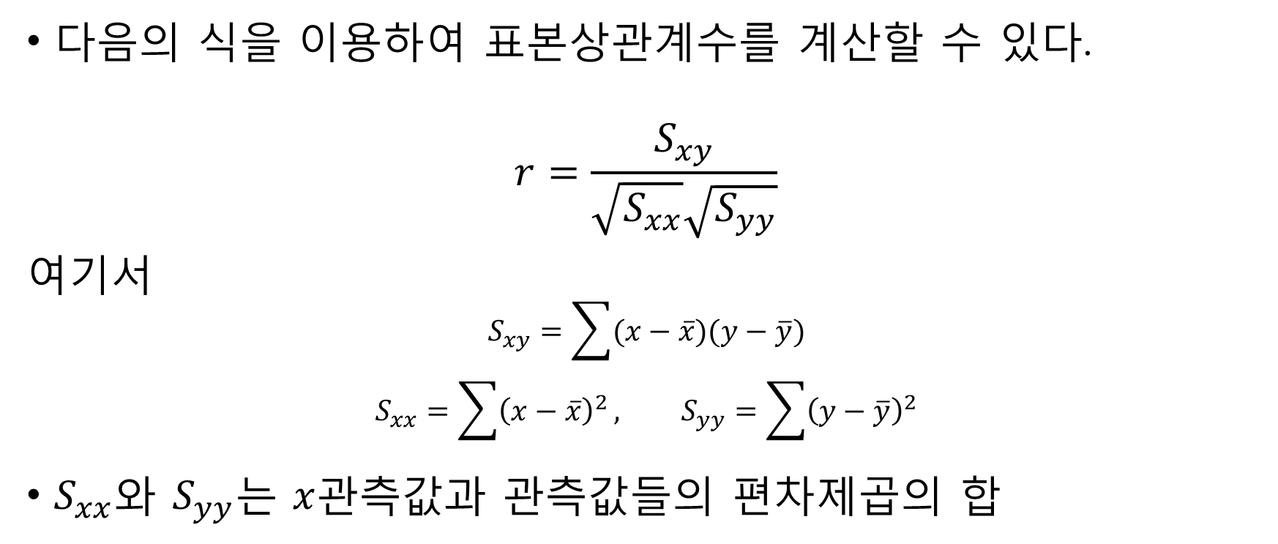
표본상관계수의 계산식
다음의 식을 이용하여 표본상관계수를 계산할 수 있다.
$$r=\frac{S_{xy}}{\sqrt{S_{xx}}\sqrt{S_{yy}}}$$
여기서
$$S_{xy}=\sum{(x−\overline{x})(y−\overline{y})}$$
$$S_{xx}=\sum{{\left(x−\overline{x}\right)}^{2}}, S_{yy}=\sum{{\left(y−\overline{y}\right)}^{2}}$$
$S_{xx}와$ $S_{yy}$는 $x$관측값과 $관$측값들의 편차제곱의 합

Slide 16
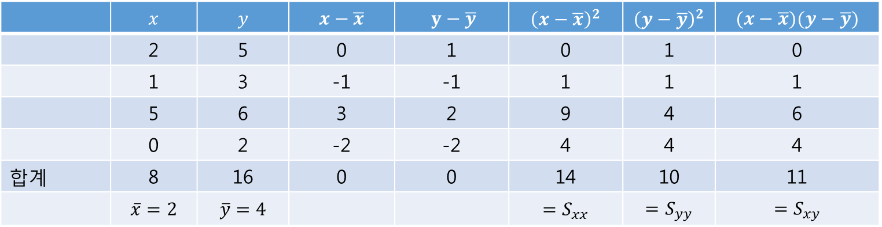

표본상관계수의 계산
(2,5) (1,3) (5,6) (0,2)에 대한 $r$계산
$r=\frac{S_{xy}}{\sqrt{S_{xx}}\sqrt{S_{yy}}}=\frac{11}{\sqrt{14}\sqrt{10}}=0.930$
0.930은 큰 값이고 x와 y가 모두 작아지거나 모두 커지는 경향이 있는 강한 연관성을 의미
 | $$x$$ | $$y$$ | $$x−\overline{x}$$ | $$y−\overline{y}$$ | $${\left(x−\overline{x}\right)}^{2}$$ | $${\left(y−\overline{y}\right)}^{2}$$ | $$(x−\overline{x})(y−\overline{y})$$
 | 2 | 5 | 0 | 1 | 0 | 1 | 0
 | 1 | 3 | -1 | -1 | 1 | 1 | 1
 | 5 | 6 | 3 | 2 | 9 | 4 | 6
 | 0 | 2 | -2 | -2 | 4 | 4 | 4
합계 | 8 | 16 | 0 | 0 | 14 | 10 | 11
 | $$\overline{x}=2$$ | $$\overline{y}=4$$ |  |  | $$=S_{xx}$$ | $$=S_{yy}$$ | $$=S_{xy}$$

Slide 17
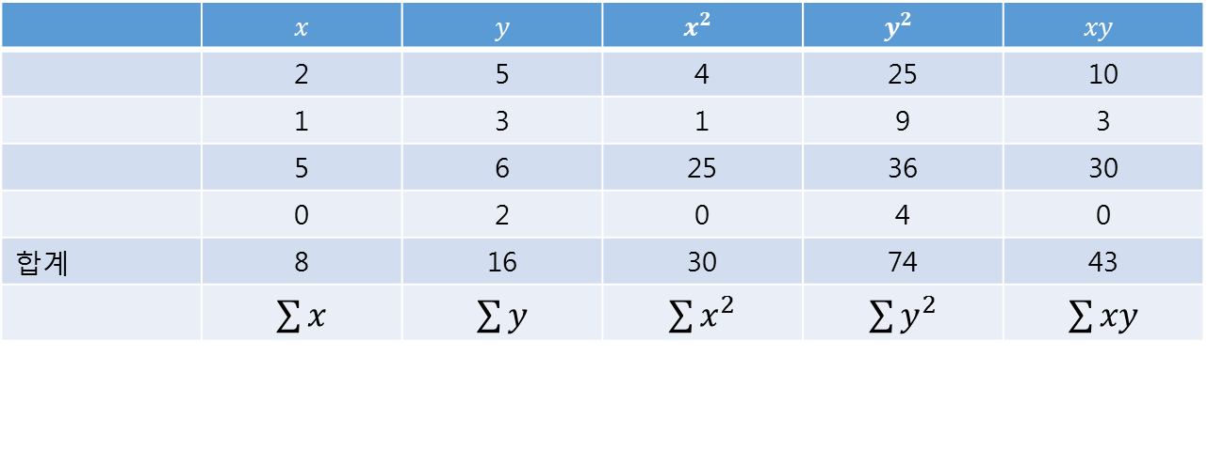

다른 공식으로 계산해 보기
$S_{xx}$, $S_{yy}$ 그리고 $S_{xy}의$ 다른 공식
$S_{xx}= \sum{x^{2}}−\frac{{\left(\sum{x }\right)}^{2}}{n},S_{yy}= \sum{y^{2}}−\frac{{\left(\sum{y }\right)}^{2}}{n},S_{xy}= \sum{xy}−\frac{\left(\sum{x }\right)\left(\sum{y }\right)}{n}$
$r=\frac{43−\frac{8×16}{4}}{\sqrt{30−\frac{8^{2}}{4}}\sqrt{74−\frac{{16}^{2}}{4}}}=0.930$
 | $$x$$ | $$y$$ | $$x^{2}$$ | $$y^{2}$$ | $$xy$$
 | 2 | 5 | 4 | 25 | 10
 | 1 | 3 | 1 | 9 | 3
 | 5 | 6 | 25 | 36 | 30
 | 0 | 2 | 0 | 4 | 0
합계 | 8 | 16 | 30 | 74 | 43
 | $\sum{x}$ | $\sum{y}$ | $\sum{x^{2}}$ | $\sum{y^{2}}$ | $\sum{xy}$

Slide 18
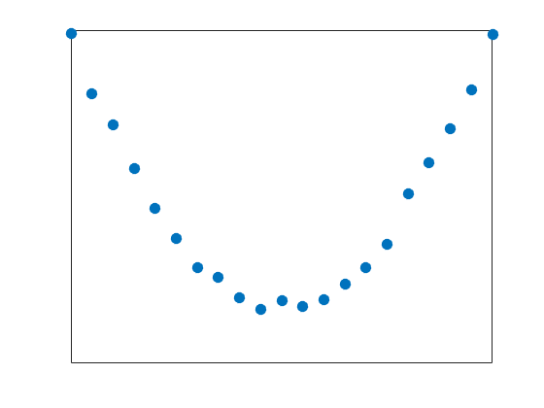
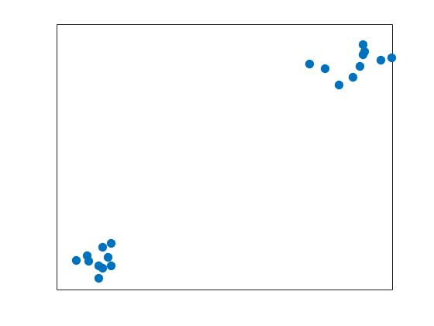

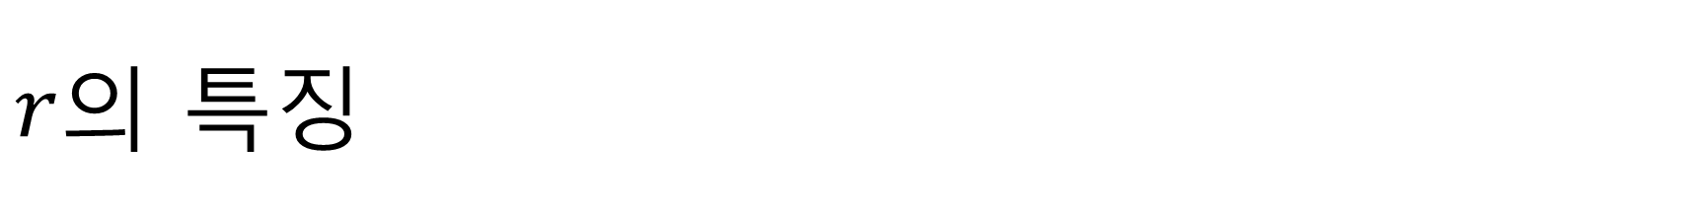
$r$의 특징
$r은$ 흩어진 모양이 직선에 가까운 정도를 측정
왼쪽 그림은 강한 관계를 보여주지만 선형이 아님
  $r$은 작게 나올 것이며 이는 강한 곡선 관계를 나타내지 못함
오른쪽 그림은 산점도가 두 군집으로 나뉨
  두 군집으로 나뉜 근본적 원인을 밝히는 것이 중요

Slide 19
상관과 인과관계
표본상관관계가 높다고 해서 반드시 두 변수 사이에 인과관계가 있는 것은 아님
예를 들어 제3의 변수에 의해 다른 두 변수의 상관관계가 관측될 수 있음
  제3의 변수를 잠복변수(lurking variable)이라 함
  잠복변수가 만들어낸 거짓 상관을 허위상관(spurious correlation)이라 함
관측된 상관이 실제로 의미가 있는 것인지 허위인지를 가려내는 것은 통계적 이론보다는 상식의 문제

Slide 20
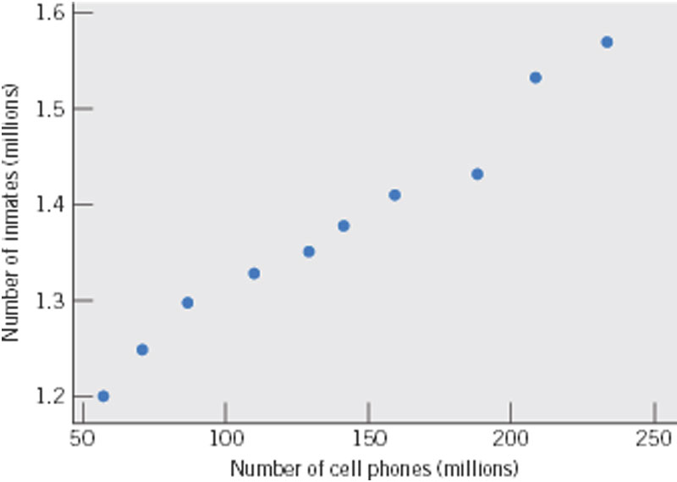
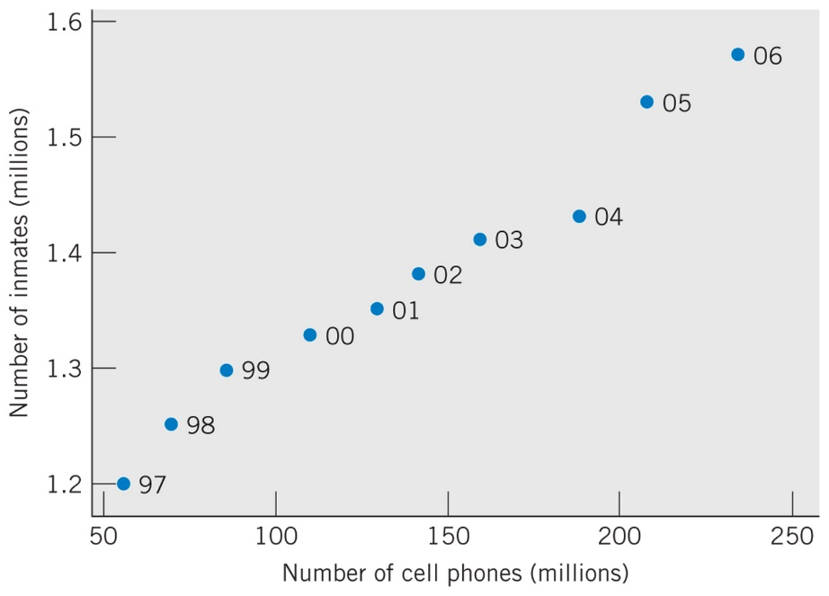
예제 : 허위상관
감옥의 수감자 수와 휴대전화 가입자 수
  강한 양의 상관 관계를 보이는 것처럼 보임
    상식적으로 휴대전화 가입자수와 수감자 수가 인과관계가 없는 것이 당연
  연도를 표시한 산점도를 보면 시간이 지나면서 휴대폰 가입자 수와 수감자수가 같이 증가한 것을 볼 수 있음

Slide 21
잠복변수
등록된 차량 백만 대 당 사망자 수
비록 큰 차가 작은 차 보다 안전할 수 있지만, 여기에는 운전자라는 잠복 변수 존재
10대 청소년이 고급 대형차를 운전할 확률은 낮을 것
운전자 나이와 자동차 종류 사이, 운전자 나이와 운전 태도 사이에는 강한 상관관계
가장 낮은 사망률 | 가장 높은 사망률
쉐보레 아스트로 (7) | 쉐보레 블레이저 (232)
인피니티 G35 (11) | Acura RSX (202)
BMW 7 시리즈 (11) | 닛산 350Z (193)
도요타 4Runner (13) | 기아 스펙트라 (191)
아우디 A4/S4 Quattro(14) | 폰티악 선파이어 (179)
벤츠 E-클래스 (14) | 기아 리오 (175)
도요타 하이랜더(14)
벤츠 M-클래스 (14)

Slide 22
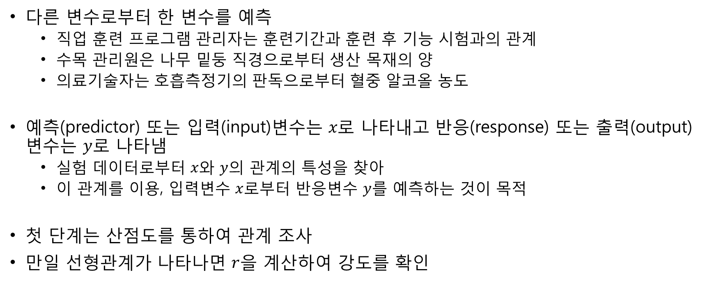
선형회귀
다른 변수로부터 한 변수를 예측
  직업 훈련 프로그램 관리자는 훈련기간과 훈련 후 기능 시험과의 관계
  수목 관리원은 나무 밑둥 직경으로부터 생산 목재의 양
  의료기술자는 호흡측정기의 판독으로부터 혈중 알코올 농도
예측(predictor) 또는 입력(input)변수는 $x로$ 나타내고 반응(response) 또는 출력(output)변수는 $y$로 나타냄
  실험 데이터로부터 $x$와 $y$의 관계의 특성을 찾아
  이 관계를 이용, 입력변수 $x$로부터 반응변수 $y$를 예측하는 것이 목적
첫 단계는 산점도를 통하여 관계 조사
만일 선형관계가 나타나면 $r$을 계산하여 강도를 확인

Slide 23
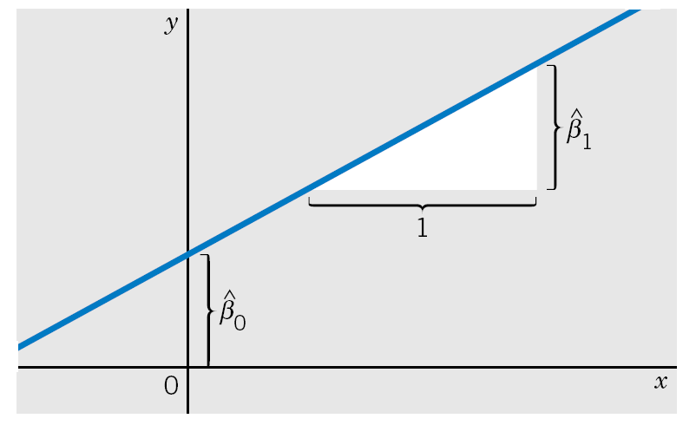
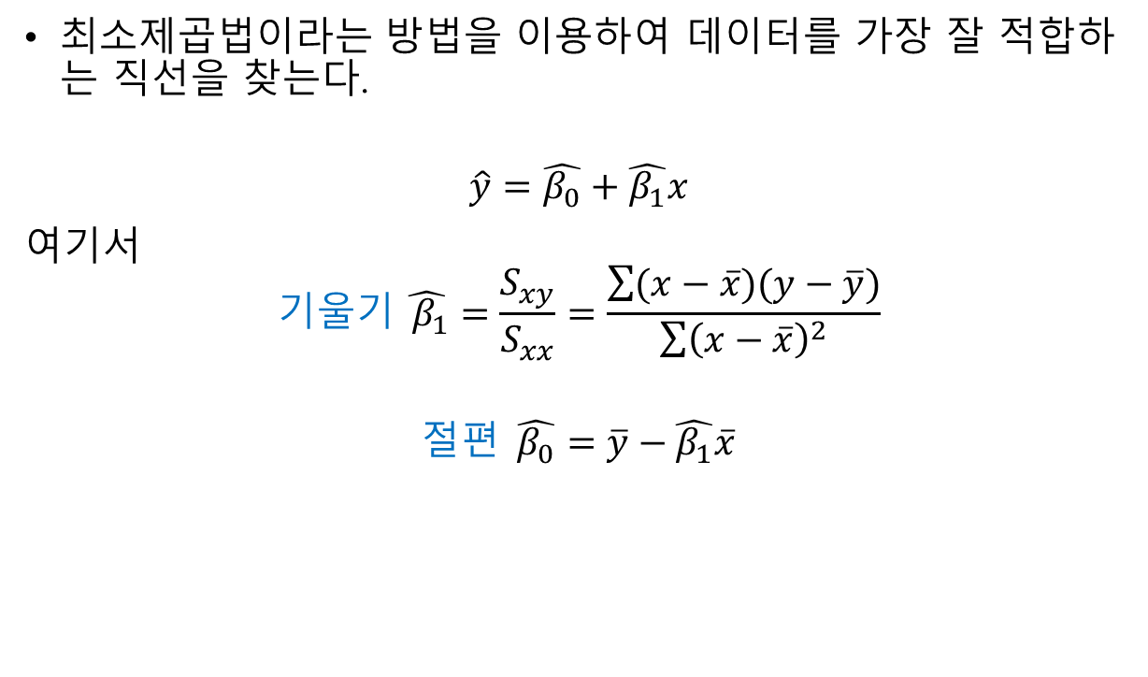
직선의 방정식
최소제곱법이라는 방법을 이용하여 데이터를 가장 잘 적합하는 직선을 찾는다.
$$\hat{y}=\hat{β_{0}}+\hat{β_{1}}x$$
여기서
$$기울기 \hat{ β_{1}}=\frac{S_{xy}}{S_{xx}}=\frac{\sum{(x−\overline{x})(y−\overline{y})}}{\sum{{\left(x−\overline{x}\right)}^{2}}}$$
$$절편 \hat{β_{0}}=\overline{y}−\hat{β_{1}}\overline{x}$$

Slide 24
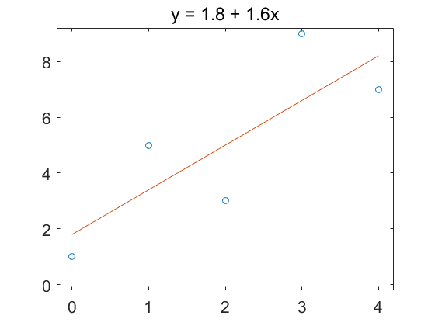
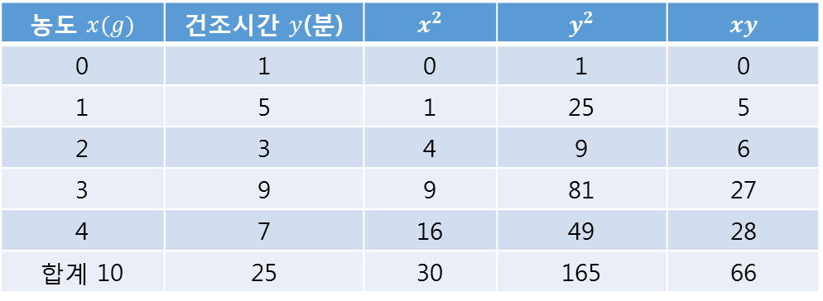

최소제곱에 의해 적합된 직선의 계산
용매의 농도($x$)와 페인트칠이 건조되는 시간($y$)과의 관계
$\overline{x}=2, \overline{y}=5$
$S_{xx}=30−\frac{{10}^{2}}{5}=10, S_{yy}=165−\frac{{25}^{2}}{5}=40, S_{xy}=66−\frac{10×25}{5}=16$
$r=\frac{16}{\sqrt{40×10}}=0.8, \hat{β_{1}}=\frac{16}{10}=1.6, \hat{β_{0}}=5−1.6×2=1.8$
적합한 직선의 방정식 : $\hat{y}=1.8+1.6x$
농도 $x(g)$ | 건조시간 $y$(분) | $$x^{2}$$ | $$y^{2}$$ | $$xy$$
0 | 1 | 0 | 1 | 0
1 | 5 | 1 | 25 | 5
2 | 3 | 4 | 9 | 6
3 | 9 | 9 | 81 | 27
4 | 7 | 16 | 49 | 28
합계 10 | 25 | 30 | 165 | 66

Slide 25
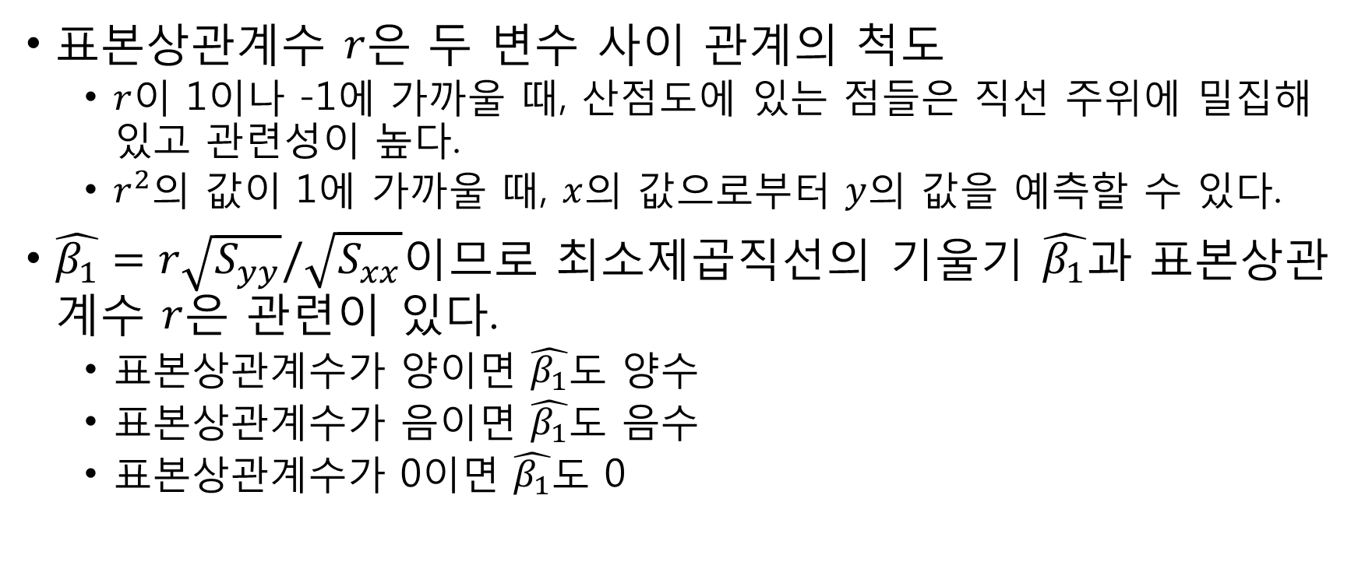
표본상관계수와 선형회귀
표본상관계수 $r$은 두 변수 사이 관계의 척도
  $r$이 1이나 -1에 가까울 때, 산점도에 있는 점들은 직선 주위에 밀집해 있고 관련성이 높다.
  $r^{2}의$ 값이 1에 가까울 때, $x$의 값으로부터 $y$의 값을 예측할 수 있다.
$\hat{β_{1}}=r\sqrt{S_{yy}}/\sqrt{S_{xx}}이$므로 최소제곱직선의 기울기 $\hat{β_{1}}$과 표본상관계수 $r$은 관련이 있다.
  표본상관계수가 양이면 $\hat{β_{1}}$도 양수
  표본상관계수가 음이면 $\hat{β_{1}}$도 음수
  표본상관계수가 0이면 $\hat{β_{1}}$도 0

Slide 26
현명하게 통계 사용하기
두 변수 사이의 연관성을 조사하기 위해, 얻어진 값들의 쌍을 수집
두 변수가 범주형일 때, 이원분류표에 빈도수를 집계
  전체 개수에 근거한 상대도수 계산
값이 수치인 변수 쌍 사이의 관계를 알아보기 위해, 산점도를 작성하고 관계의 형태를 찾아보라.
인과 관계와 강한 상관 관계를 혼돈하지 말 것. 이 관계는 잠복변수 때문일 수 있음
상관계수는 직선 주위에 점들이 밀집되어 있는 정도를 측정.
  곡선이나 서로 다른 점들의 그룹에 대한 관계는 적합하지 않음
다른 변수로부터 한 변수를 예측하기 위해 적합된 직선을 사용하기 전에 산점도를 작성하고 직선관계가 적합한지 형태를 살펴보라.

